Slide 1
SÜT DİŞLERİNİN RESTORASYONUNDA TEMEL KURALLAR VE PEDODONTİDE KULLANILAN RESTORATİF MATERYALLER
Prof. Dr. Firdevs TULGA ÖZ

Slide 2
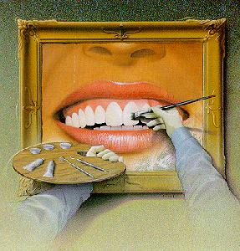
SÜT VE SÜREKLİ DİŞ RESTORASYONLARI ARASINDA SÜT DİŞLERİNİN MORFOLOJİK ÖZELLİKLERİNDEN KAYNAKLANAN AYRICALIKLAR
Çocuklarda uygulanan restoratif tedaviler yetişkin diş hekimliğinin tüm teknik ve materyallerini kapsar.
Ancak süt dişlerinin özel morfolojik yapısı ve çocukların uyumu yetişkinler için uygulanan tekniklerde bir takım değişiklikler yapılmasını zorunlu kılmaktadır.

Slide 3
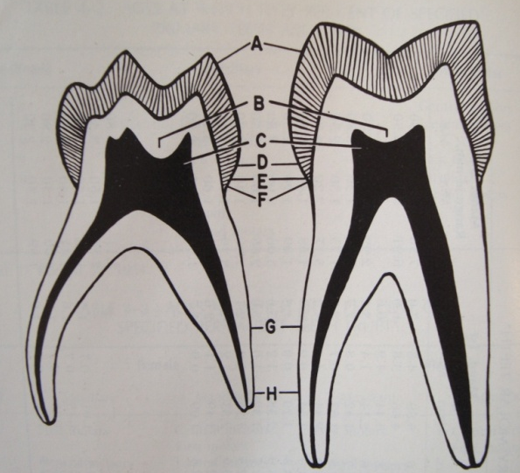
Süt dişi kronları altındaki sürekli dişlere oranla daha küçük ve yuvarlak hatlıdır.
Süt dişi kronlarının mesio-distal genişliği, serviko-oklüzal boyutundan daha fazladır.
Süt dişlerinde klinik kron boyunun kısa olması, uygulanacak restorasyonlara yeterli destek ve tutuculuğun sağlanmasını zorlaştırır.
y
x
x
>
y

Slide 4
Klinik kronlar servikal bölgede adeta sıkılmış gibi daralır.
Servikal bölgedeki daralma özellikle sınıf-2 kavite preparasyonları esnasında basamağın hazırlanmasını zorlaştırır.

Slide 5
Bukkal ve lingual yüzeyler oklüzale doğru eğilerek gittikçe birbirine yaklaştığından oklüzal yüzeyler daralmıştır
(özellikle 1. süt molarlarda).

Slide 6
Süt dişleri arasındaki kontakt sürekli dişlerdeki gibi küçük bir nokta halinde değil daha geniş ve düz bir yüzey halindedir.
Daimi Dişler
Nokta Kontak
Geniş Yüzeysel Kontak
Süt Dişleri

Slide 7
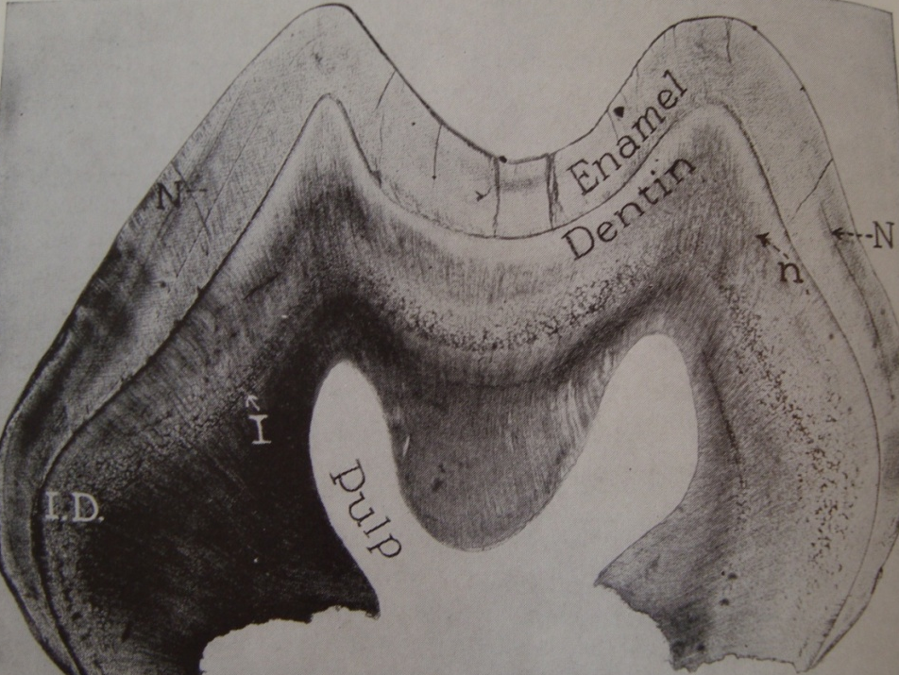
Süt dişlerinde dentin daha ince olduğundan, pulpa odası sürekli dişlere oranla daha geniştir.
Pulpa boynuzları (özellikle mesial boynuzlar) dış yüzeye daha yakın olduğundan kolaylıkla perfore olabilir.

Slide 8
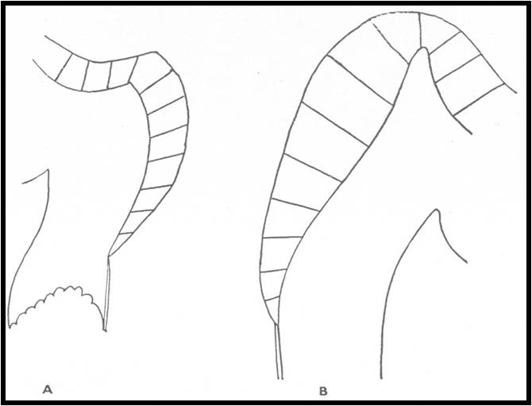
Süt dişi mine tabakasının genişliği sürekli dişlere oranla daha dar olup sürekli dişlerdeki gibi servikale doğru gittikçe incelir.
Süt dişlerinde servikal bölgedeki mine prizmaları oklüzale doğru eğilimli olup servikal bölgede aniden kesilir. Sürekli dişlerde ise horizontal veya apikale doğru eğimlidir.
Süt dişlerinde aprizmatik yapıda mine tabakasının kalın olması.
Bu nedenle asitle dağlama süresi sürekli dişlere oranla daha uzun tutulmalıdır (30sn.).

Slide 9
Amalgam Restorasyonlarda Kavite Prensipleri
Class I Amalgam Restorasyonlarda Kavite Prensipleri
Kavite sınırları tüm çürük alanları ve RETANTİF fissürleri kapsamalıdır. Ancak bu amaçla sağlam diş dokusu kaldırılmamalıdır.
Kavite derinliği mineden pulpaya doğru yaklaşık 1,5 mm olmalıdır. Bu da dentin dokusunda 0.5 mm kaldırmak anlamına gelir. Kullanılan frezlerin çapları ve uzunlukları uluslarası standartlarda olduğu için 330 nolu fissür frezin kesici ucu (1.5 mm) kavite derinlik ölçüsü olarak idealdir.

Slide 10
Kavitenin labio-lingual genişliği tüberküller arası mesafenin 1/3-1/4 ü kadar olmalıdır.
Kavitenin iç açıları ve kurvatürler hafifçe yuvarlaklaştırılarak amalgam basıncının azalması sağlanır.
Süt molar dişlerde çürük sadece pitlerde sınırlı ve pitleri ayıran mine sırtı sağlamsa iki küçük okluzal kavite hazırlanmalıdır.
Maksiller süt molarlarda distal fossadaki çürük sıklıkla lingual gelişim oluğu ile devam ettiğinden okluzo-lingual kavite açılmasını gerektirebilir.

Slide 11
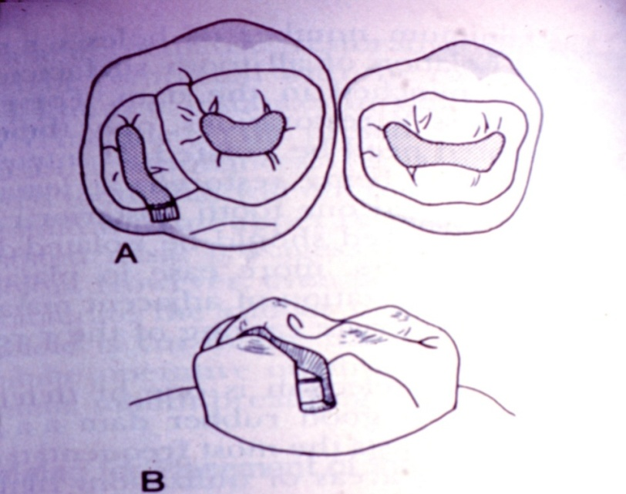
CLASS I AMALGAM RESTORASYONLARDA BAŞARISIZLIK NEDENLERİ
Tüm fissürlerin kaviteye dahil edilmemesi,
Kavitenin çok derin hazırlanması,
Kavite marjinlerinde sarkık mine bırakılması,
Amalgamın çok derin işlenmesi,
Kavosurface marjinlerde taşkın amalgam bırakılması,
Amalgamın yüksek yapılması.

Slide 12
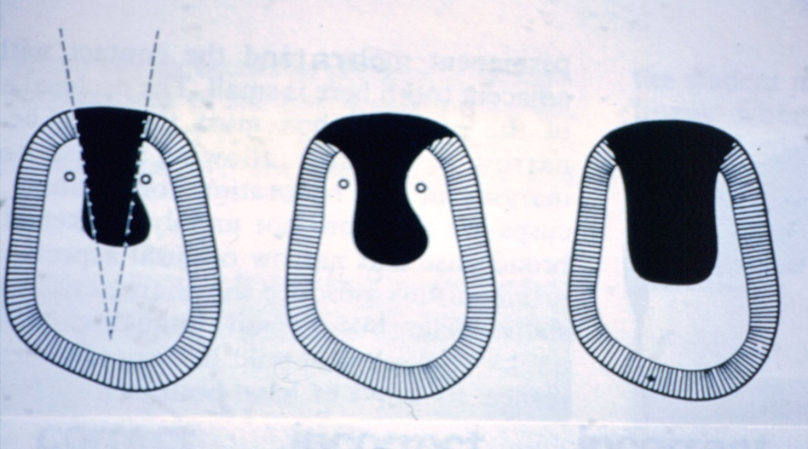
Class II Amalgam Restorasyonlarda Kavite Prensipleri
Okluzal kavite Class I kurallarına göre hazırlanır
Proksimal kutu kavitesinin bukkal ve lingual marjinleri kolaylıkla temizlenen alanda olmalıdır.
Yanlış Doğru Yanlış

Slide 13
3. Proksimal yüzeyler komşu dişe temas etmemelidir
(sond testi).
4. Isthmusun genişliği tüberküller arası mesafenin 1/3 ü kadar olmalıdır, dar isthmus dişe fraktür direnci sağlar, restorasyonun marjinal bütünlüğünü korur.

Slide 14
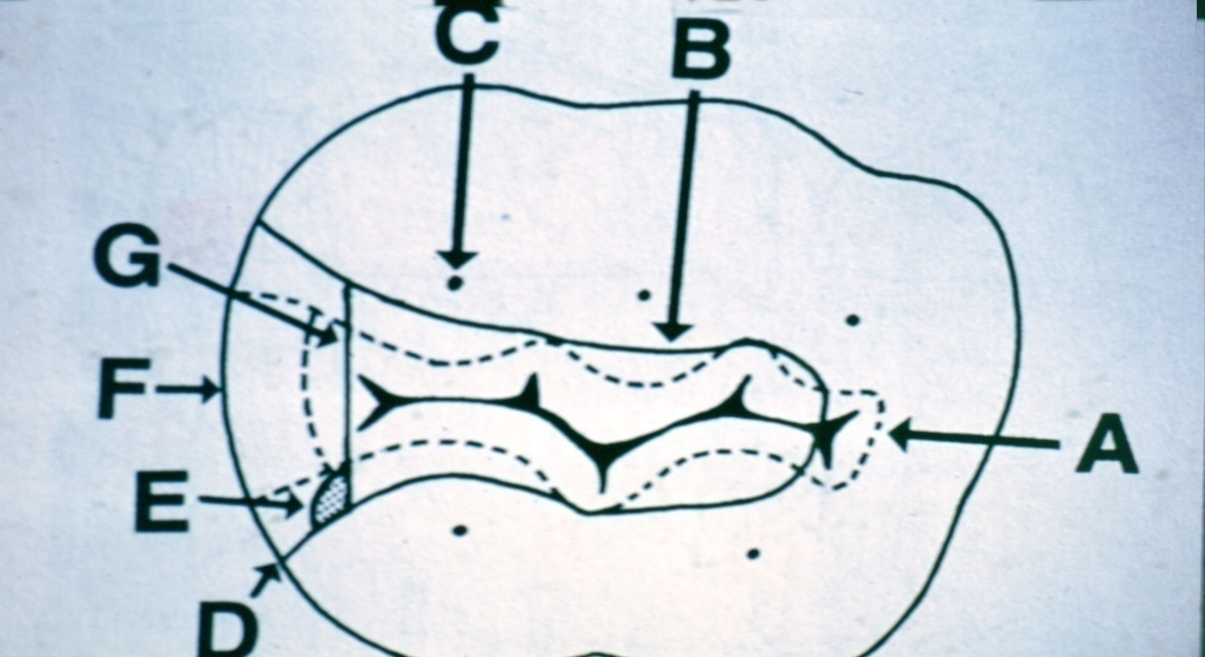
5. Restorasyonun tutuculuğu için aproksimal kutu kavitesinin yan duvarları gingivale doğru genişlemelidir.
6.Gingival duvar pulpal kontura paralel bitirilmelidir.
7.Basamağın genişliğinin 1 mm olması yeterlidir.

Slide 15
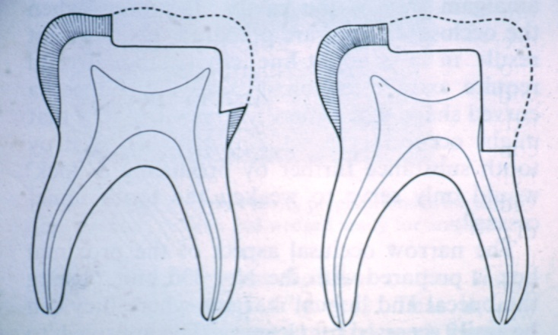
8. Proksimal kavitenin dişetine kadar indirilmesine gerek yoktur.
Doğru Yanlış

Slide 16
9 Çocuk hastada Üst ve Alt Çene Süt I. Azı dişinde MO kavite açılırken maymun diestemaları korunmalıdır.

Slide 17
İki yüzeyli geniş çürüklerde
ve
üç yüzeyli çürüklerde
amalgam restorasyonlardan kaçınılmalı paslanmaz çelik kuron tercih edilmelidir.

Slide 18
CLASS II AMALGAM RESTORASYONLARDA BAŞARISIZLIK NEDENLERİ
Sığ kavite derinliğinden kaynaklanan yetersiz amalgam kalınlığı,
Tüm çürüğün veya risk altındaki fissürlerin kaviteye dahil edilmemesi,
Kavite sınırlarının tüberkül sınırlarını takip etmemesi,
Isthmusun çok dar ya da geniş hazırlanması,
Proksimal kanatların geniş açıyla sonlanması,
Proksimal kanatlarda desteksiz mine bırakılması,
Komşu dişle kontağın kaldırılmaması,
Gingival tabanda çürüğün temizlenmemesi,
Aksiyal duvar basamağının 1 mm’den daha geniş hazırlanması.

Slide 19
KAVİTE PRENSİPLERİNDE YENİ YAKLAŞIMLAR
Son yıllardaki teknolojik gelişmelerle yeni restoratif materyaller geliştirilmiştir. Bu nedenle;
Korumak için genişletmeye gerek yoktur. Cam iyonomer gibi fluorid içeren restoratif materyaller karyostatik özellik taşırlar.
Restoratif materyallerin dişe bağlanma özellikleri ve dayanıklılıkları artmıştır. Bu nedenle de retansiyon için genişletmeye gerek yoktur. Yeni geliştirilmiş adheziv restoratif materyaller mine ve dentine kimyasal olarak bağlanma özellikleri vardır

Slide 20
Zayıflamış diş yapısını kaldırmaya gerek yoktur
.
Yeni geliştirilmiş materyallerin yapıları güçlendirilmiştir.
Bu durum yeni kavite prensiplerini gündeme getirmiştir.

Slide 21
Günümüzde;
hem başlangıç halindeki çürük lezyonlarının tanısı
hem de adesiv restoratif materyallerdeki olağanüstü gelişmeler çürük lezyonlarının tedavisinde, sağlıklı diş dokularının kaldırıldığı geleneksel Black yaklaşımının (korumak için genişletmek) travmatik bir uygulama olarak yorumlanmasına neden olmuştur.

Slide 22
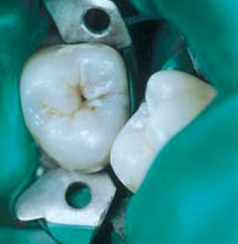
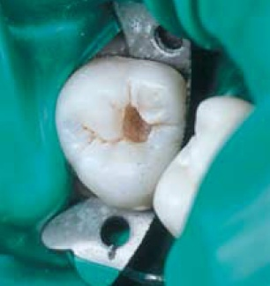
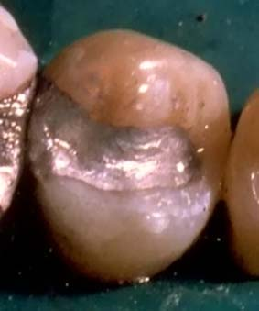
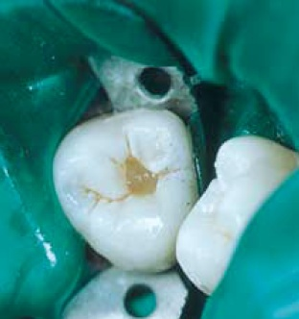
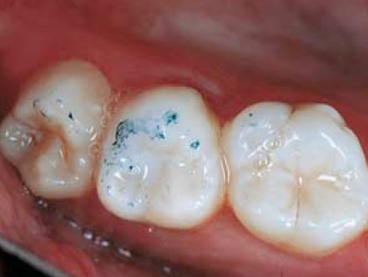
Geleneksel tedavi yaklaşımının yerini günümüzde;minimal invaziv tedavi yaklaşımı almıştır.

Slide 23
Süt Molar Dişlerde Rezin Restorasyonlar için Kavite Prensipleri
Genel görüş modifiye class Ive Class II dizaynıdır. Mümkün olduğunca sağlıklı doku bırakarak dar bir isthmus gerçekleştirilir.
Rezin esaslı materyaller nemden olumsuz etkilendiği için kuru ortam sağlanamıyorsa tercih edilmemelidir.
Kavite preparasyonları amalgama göre daha konservatiftir.
Sadece çürük bölge lokal olarak temizlenir.
Kavite marjinlerine bevel yapılır.
Bonding ajanlarla dişe bağlanır.

Slide 24
Minimal invaziv tedavi yaklaşımının amacı:
1.Karyojenik enfeksiyonun kontrol altına alınmasıyla operatif tedavinin olabildiğince ertelenmesi,
2.Henüz kavitasyon oluşmamış olan demineralize mine lezyonlarının remineralizasyonunun sağlanması ve kavitasyona dönüşümünün engellenmesi,
3.Kavitasyon oluşmuş olan çürük lezyonlarının sadece çürük dokuları kaldıracak düzeyde açılması ve minimal düzeydeki kavitelerin adesiv dolgu materyalleri ile restorasyonu,
4.Dolguların değiştirilmesi yerine tamiri esasına dayanmaktadır.

Slide 25
Minimal Müdahaleli Diş Hekimliği
Primer Koruma:
Fluorid uygulamaları
Çocuğun erken yaşta karyolojik bakteri ile kontaminasyonunun engellenmesi
Diyetin düzenlenmesi
İkincil Koruma:
Çürük lezyonlarının en erken dönemde teşhisini ve uygun tedavisini içerir.
Üçüncül Koruma:
Koruyucu uygulamaların başarısız olduğu durumlarda restoratif tedaviyi veya hastalığın tekrarını önlemeyi içerir.

